Slide 1
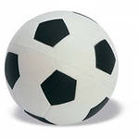
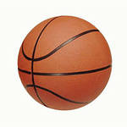
Конспекты общеразвивающих уроков для детей (6-9 лет) с использованием инновационных методик и технологий, на основе общеукрепляющих упражнений

Slide 2
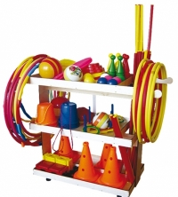
План - конспект занятий №1 "Тренируем тело - укрепляем дух"
Задачи :
Познакомить детей с тренажером резиновое кольцо . Развивать силу костей рук.
Учить энергично отталкиваться перед напрыгиванием на степ-доску; рассчитывать усилия с расстоянием до доски, сохраняя равновесие.
Упражнять в перебрасывании мяча от груди двумя руками в парах (расстояние 2 м).
Развивать координацию в подвижной игре "Ловишка с лентами".
Оборудование: резиновые кольца, 4 степ - доски, набивные мячи 500 гр.

Slide 3
Содержание занятия | Количество повторений | Темп
1. Вводная часть. 1.1. Ходьба в колонне по одному; на носках; ходьба перекатом с пятки на носок; поднимая на счет раз - руки вверх, на два - руки в стороны 1.2. Бег: - приставным шагом; - с подскоком; - с захлестом голени назад; - с захлестом голени вперед. 1.3. Перестроение в 2 колонны. | 3 раза в течение 3 минут | умеренный быстрый, медленный
2. Основная часть. Комплекс ОРУ с тренажером резиновое кольцо. 2.1. "Богатырь". Исходное положение - основная стойка, резиновые кольца в обеих руках; 1-3 медленно руки вверх, в стороны, вдох;4-7 руки вниз, сжать кольца, выдох;на 8 исходное положение. 2.2. "Насос". Исходное положение - ноги на ширине плеч, руки с кольцами сзади;1-2 присесть, руки вперед, кверху, сжать кольца;на 3 исходное положение. 2.3. "Кто дольше удержит угол". Исходное положение, сидя, ноги вперед, между стопами зажать одно кольцо;на 10 счетов держим угол. 2.4. "Самолет". Исходное положение, лежа на животе, руки с кольцами в стороны;1-2 поднять верхнюю часть туловища, сжать кольцо ("включить огни");на 3 исходное положение. 2.5. Основные движения. - напрыгивание на степ-доски, расположенные подряд на расстоянии 1 метр друг от друга; - передача мяча от груди двумя руками; - бег через степ-доски, высоко поднимая колени; | 8 раз 3 раза 4-5 раз 6 раз 6 раз 50 раз 1 минута | умеренный умеренный медленный умеренный быстрый умеренный Умеренный
3. Заключительная часть. Игра средней подвижности "Выше ноги от земли" | 3-4 раза | умеренный

Slide 4
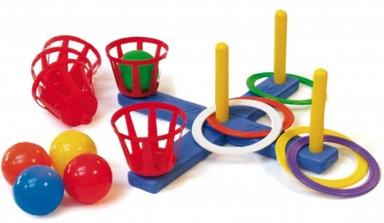
План - конспект занятий №2 "Освободи мускул - сила в покое"
Задачи:
1. Учить детей выполнять энергичное отталкивание в каскадных прыжках через резинку.
2. Продолжать развивать силу рук, ног при выполнении бега, прыжков, при перебрасывании набивных мячей.
3. Учить правильному дыханию, при выполнении ОРУ на развитие гибкости.
Оборудование: 8 стоек с резинками натянутыми между первой парой стоек на расстоянии 15 см, второй - 20 см, третьей - 25 см, четвертый - 30 см. Набивные мячи - 700 гр.
.

Slide 5
Содержание занятия | Количество повторений | Темп
1. Вводная часть. 1.1. Ходьба на носках, пятках; в глубоком приседе. 1.2. Бег змейкой со сменой направляющего. 1.3. Перестроение в 2 колонны | 3 раза в течение 3 минут | умеренный медленно быстро, медленно
2. Основная часть. Комплекс ОРУ на укрепление силы рук, ног, туловища 2.1. Сгибание рук в упоре лежа от скамейки 2.2. Упражнение на гибкость: на вдохе - наклон вперед, на выдохе - выпрямится. 2.3. Прыжки "лягушка" из глубокого приседания. Следить за дыханием: вдох через нос, выдох через рот. 2.4. Упражнение "мост" на полу. 2.5. Исходное положение: стойка - руки в замок, за спиной. На вдохе - наклон вперед, руки завести вверх. На выдохе - исходное положение. 2.6. Прыжки на месте: 1-4 - на двух ногах, хлопок; 1-4 - на правой, хлопок; 1-4 - на левой, хлопок. Подвижная игра "Дударь - Дударище" | 10 - 15 раз 10 с. 15 раз 10 счетов 10 счетов 1 минута | умеренный умеренный медленный умеренный умеренный быстрый умеренный
3. Заключительная часть. Игра "Отгадай чей голосок?" | 3-4 раза | умеренный

Slide 6
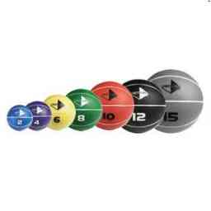
План - конспект занятий №3 "Сильные и смелые, ловкие, умелые"
Задачи:
1. Учить детей выполнять ОРУ на шведской стенке.
2. Упражнять детей в передаче набивного мяча в парах, добиваясь точного отталкивания кистями рук.
3. Совершенствовать энергичное отталкивание при впрыгивании на обручи.
4. Учить подтягиваться на скамейки двумя руками, ноги держать вместе на вису.
5. Упражнять в беге в сочетании с прыжками через степ-доску.
Оборудование: шведская стенка, набивные мячи - 700 гр,8 обручей, скамейка.

Slide 7
Содержание занятия | Количество повторений | Темп
1. Вводная часть. 1.1. Медленный бег "змейкой" с подскоками ,со сменой направляющего. 1.2. Упражнение на шведской стенки: - "угол" с удержанием; - "вис" с отведением ног назад; - "пистолет" приседания на правой и левой ног; "накачка" из положения "угол" (сгибание ног и разгибание) | 3 минуты 10 сек 10 сек 4 раза 10 раз | Медленно Медленно
2. Основная часть. 2.1. Передача набивного мяча в парах от груди двумя руками. 2.2. Исходное положение - сидя на полу, передача мяча из-за головы. 2.3. Прыжки "лягушка" через 8 обручей, набивной мяч держать на вытянутых руках. 2.4. Прыжки через обручи на правой и левой ногах. 2.5. Подтягивание на скамейке. 2.6. Сгибание рук в упоре лежа. 2.7. Подвижная игра "мяч по кругу" | 3 мин 6 раз 6 раз по 4 раза на каждой ноге 4 раза 15-20 раза | умеренный умеренный умеренный медленный медленный медленный
3. Заключительная часть. Эстафета с мячом "Передал - садись" | 4 раза | быстро

Slide 8
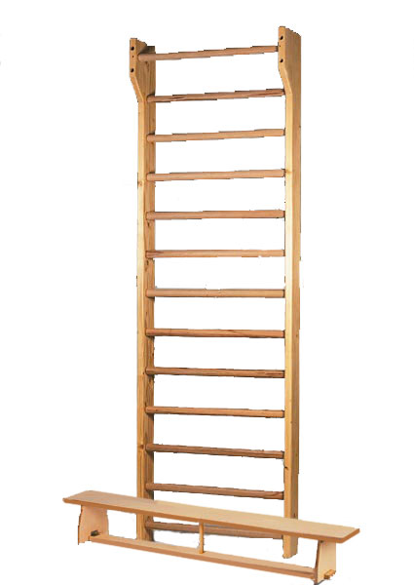
План - конспект занятий №4 Игровой стретчинг
Задачи:
1. Учить правильной осанке при выполнении упражнений.
2. Совершенствовать упражнения на внимание, координацию.
3. Познакомить с основными упражнениями на растяжку.
Оборудование: обруч, скамейка, шведская стенка.

Slide 9
Содержание занятия | Количество повторений | Темп
1. Вводная часть. 1.1. "Зернышко" Исходное положение - сесть на корточки, пятки на полу, пальцы рук сцепить в замок, вытянуть вперед. Медленно поднимаясь, выпрямить ноги, не отрывая пяток от пола, вытянуться верх. Руки через сторону опустить вниз. 1.2. "Змея" Исходное положение - лежа на животе, ноги вместе, руки в упоре, около груди. Поднять голову, затем грудь, живот на полу. Выдох, принять и.п. 1.3. "Кобра" Исходное положение - лежа на полу, руки сзади, сцеплены в "замок". Сделать вдох, прогнуться, руки отвести назад. Выдох, и.п. 1.4. "Кузнечик" Исходное положение - лежа на животе, руки вдоль туловища. На выдохе - и.п. 1.5. "Кораблик" Исходное положение - лежа на животе, руки вдоль туловища. На вдохе - хват руками за стопы, прогнуться. Выдох, и.п. Повторить с левой ногой. 1.6. Игра "Перестрелка" | 4 раза 4-5 раз по 15 сек. 4-5 раз по 15 сек. 4-5 раз по 15 сек. 4-5 раз по 15 сек. 5-6 раз | медленно Медленно Медленно Медленно Медленно быстро
2. Основная часть. 2.1. Челночный бег4х10 м. 2.2.Прыжки через обруч, из глубокого приседа. 2.3. Подтягивание на скамейке. 2.4. Вис на шведской стенке. 2.5. Сгибание рук в упоре лежа. 2.6. Наклоны вперед: исходное положение - руки за спиной, сделать вдох. Наклон, выдох, выпрямится. 2.7. Упражнение "мост". | 5-6 раз 4-5 раз 4-5 раз 4-5 раз 15-20 раз 10 сек. 10-15 сек. | быстро умеренно умеренно умеренно медленно медленно медленно
3. Заключительная часть. Игра "Отгадай чей голосок?" | 10 - 15 сек | медленно

Slide 10
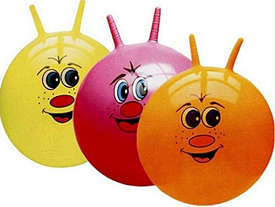
План - конспект занятий №5 Фитбол - гимнастика
Задачи:
1. Укрепление вестибулярного аппарата.
2. Учить детей ориентироваться в зале на фитболах.
3. Укреплять "мышечный корсет", научить правильно сидеть на мячах с соблюдением удержания осанки.
4. Развитие ловкости, координация.
Оборудование: фитболы.

Slide 11
Содержание занятия | Количество повторений | Темп
1. Вводная часть. 1.1. Передвижение в колонне на фитболах "змейкой", по диагонали; по кругу. ОРУ на фитболе. Исходное положение - сед на фитболе, ноги прямые, на пятках. Наклон вперед, касание руками носков стопы, и.п. 1.2. Исходное положение - сидя на фитболе, руки на пояс. 1-4 - наклон вправо. 5-8 - наклон влево. 1.3. Исходное положение - сидя на фитболе, руки на пояс.1-3 - руки вверх, хлопок. 4 - и.п. 1.4. Исходное положение - стоя, мяч удерживать на вытянутых руках. 10 раз - приседания, пятки на полу. 1.5. Исходное положение - стоя, мяч надо головой. Прыжок на правой, прыжок на левой, прыжок на двух ногах. 1.6. Исходное положение - сидя на фитболе. Восстанавливаем дыхание, вдох - руки вверх, выдох, и.п. | 3 мин. 4-6 раз 4-6 раз 4-6 раз 1 мин. 30 сек. | Умеренно Медленно Медленно Медленно Быстро Медленно
2. Основная часть. 2.1. Игра "Колдунчик" на фитболах. 2.2.Игровое задание "Здравствуй - догони". | 5 минут | Быстро
3. Заключительная часть. Игра "Шишки - Желуди - Орехти" | 5 минут | быстро

